Slide 1

PRVOCI
Výukový materiál EK 03 - 66
Tvůrce: Mgr. Alena Výborná
Projekt: S anglickým jazykem do dalších předmětů
Registrační číslo: CZ.1.07/1.1.36/03.0005
Tento projekt je spolufinancován ESF a SR ČR

Slide 2
PRVOCI
Nejjednodušší živočichové (eukaryotní)
Tělo tvořeno jednou buňkou
Jedna buňka:
  Přijímá
  Zpracovává
  Vylučuje
  Dýchá
  Pohybuje se
  Reaguje a podněty
  Rozmnožuje se

Slide 3
PRVOCI
Mikroskopičtí
Heterotrofní
Buňka obsahuje:
  Potravní vakuoly
  Stažitelné (pulzující) vakuoly
Pohybu zajišťují:
  Panožky
  Bičíky
  Brvy
  Undulující membrána (trypanozóma)

Slide 4
PRVOCI
Podněty z okolí přijímají:
  Celým povrchem těla
  Smyslové orgány:
    Tuhé brvy (hmat)
    Pigmentové skvrny (vnímaní světla)
Rozmnožování:
  Nepohlavní (dělení, pučení)
  Pohlavní (splývání odlišných jader)

Slide 5
PRVOCI
Někteří vytvářejí schránky z oxidu křemičitého
Někteří obalují své tělo schránkami z drobných zrnek z písku
CYSTA
  Klidové, nepohyblivé, odolné stádium
  Složí k přečkávání nepříznivých podmínek

Slide 6
PRVOCI
Význam prvoků:
  Autrotrofní prvoci patří mezi základní články potravního řetězce
  Půdní prvoci mají význam pro úrodnost půdy
  Bioindokátoři prostředí
  Způsobují vážná onemocnění

Slide 7
PRVOCI
SKUPINY:
  BIČÍKOVCI
  KOŘENONOŽCI
  NÁLEVNÍCI

Slide 8
PRVOCI - BIČÍKOVCI
Jeden nebo více bičíků
Nejpůvodnější
Krásnoočko:
  Mixotrofní (autotrofní i heterotrofní)
  Světločivá skvrna
  1 – 2 bičíky
  Tůně, kaluže, znečištěná voda

Slide 9
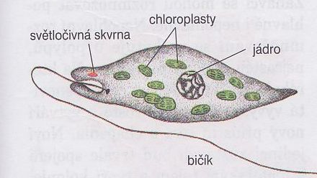
krásnoočko

Slide 10
PRVOCI - BIČÍKOVCI
Trypanozóma spavičná:
  Žije v krvi člověka a některých savců
  Původce spavé nemoci
  Smrtelné onemocnění, rozšířené v tropické Africe
  Přenáší jí moucha tse - tse

Slide 11
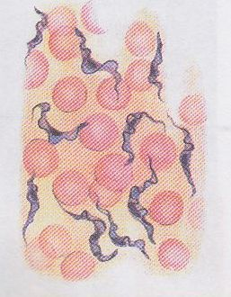
Trypanozóma spavičná

Slide 12
PRVOCI - KOŘENONOŽCI
Proměnlivý tvar těla
Potravu přijímají pomocí panožek
Měňavka velká
  kaluže, dna tůněk
Měňavka úplavičná
  cizopasná, střevní onemocnění

Slide 13
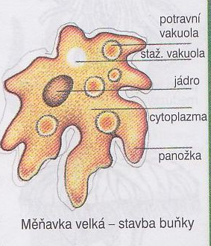
Měňavka velká

Slide 14
PRVOCI - NÁLEVNÍCI
Nejdokonalejší prvoci
Nejsložitější stavba
Pohybují se pomocí brv
Potravu pohlcují buněčnými ústy
Živí se bakteriemi, řasami…
Jsou potravou mnoha živočichů

Slide 15
PRVOCI - NÁLEVNÍCI
Trepka velká
  Znečištěné vody
  Indikátor znečištění
Vířenka
  V hustém porostu vodních rostlin
Slávinka obecná
  Ve vodních rostlinách

Slide 16
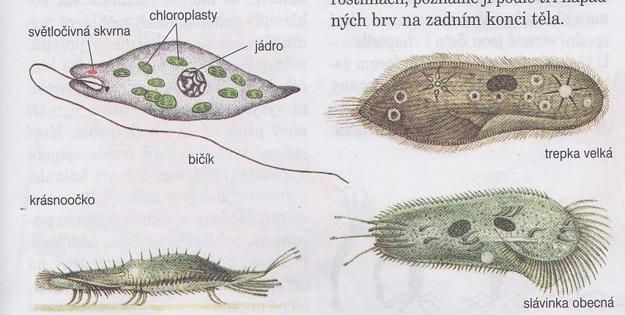
PRVOCI – NÁLEVNÍCI, KRÁSNOOČKO

Slide 17
Opakování:
1) Vyjmenuj, alespoň tři organely pohybu.
  Bičíky, panožky, brvy, undulující membrána
2) Kterého nálevníka najdeme ve znečištěných vodách?
  Trepka velká
3) Klidové, nepohyblivé, odolné stádium se nazývá?
  Cysta
4) Spavou nemoc způsobuje?
  Trypanozóma spavičná
5) Jaké vakuoly obsahuje buňka nálevníků?
  Potravní, pulzující

Slide 18
Zdroj:
DOBRORUKA, Luděk J. Přírodopis pro 7. ročník základní školy. 1. vyd. Praha: Scientia, 1998, 152 s. ISBN 80-718-3134-4
Zdroj obrázků:
DOBRORUKA, Luděk J. Přírodopis pro 7. ročník základní školy. 1. vyd. Praha: Scientia, 1998, 152 s. ISBN 80-718-3134-4

